Slide 1
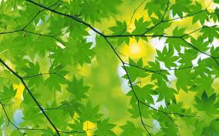
UGROŽENE ŽIVOTINJSKE VRSTE
Notes:
O

Slide 2
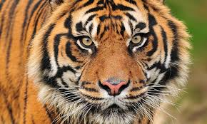
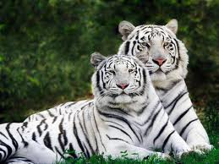
T I G R O V I
by Sale

Slide 3
*TIGROVI ĆE MOŽDA NESTATI ZA 12 GODINA, UKOLIKO SE NE PREDUZMU MERE PROTIV NJIHOVG ISTREBLjENJA, UPOZORIO JE SVETSKI FOND ZA PRIRODU.
T I G R O V I
by Sale

Slide 4
*TIGROVI ĆE MOŽDA NESTATI ZA 12 GODINA, UKOLIKO SE NE PREDUZMU MERE PROTIV NJIHOVG ISTREBLjENJA, UPOZORIO JE SVETSKI FOND ZA PRIRODU.
T I G R O V I
*PREMA PODACIMA, 1.800 TIGROVA ŽIVI U INDIJI, NEPALU, BUTANU I BANGLADEŠU, 450 U MALNEZIJI I 350 U JUGOISTOČNOJ AZIJI. U RUSIJI IMA OKO 450 TIGROVA.
by Sale

Slide 5
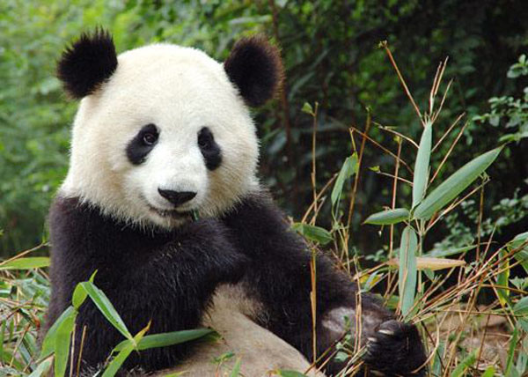
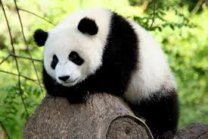
PANDE

Slide 6
*PANDE ŽIVE U PROSEKU IZMEĐU 15 I 22 GODINE. DžINOVSKE PANDE SU MEĐU NAJUGROŽENIJIM VRSTAMA NA SVETU I U DIVLJINI IH ŽIVI OKO 1.600.
PANDE

Slide 7
*PANDE ŽIVE U PROSEKU IZMEĐU 15 I 22 GODINE. DžINOVSKE PANDE SU MEĐU NAJUGROŽENIJIM VRSTAMA NA SVETU I U DIVLJINI IH ŽIVI OKO 1.600.
PANDE
*VIŠE OD 300 ŽIVI U KINI, VEĆINA U PROGRAMU OPLODNJE POKRENUTOM KAKO BI IM SE POVEĆALA POPULACIJA.

Slide 8
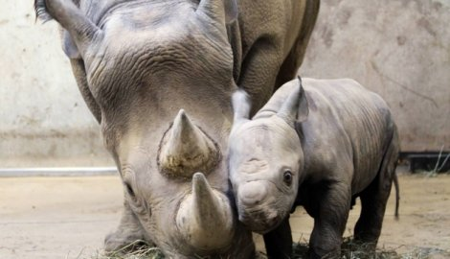
NOSOROZI

Slide 9
*U ZOOLOŠKOM VRTU NA ISTOKU FRANCUSKE NEDAVNO JE ROĐENO MLADUNČE BELOG NOSOROGA, UGROŽENE ŽIVOTINJSKE VRSTE, KOJOJ PRETI ISTREBLJENJE, PRENELI SU FRANCUSKI MEDIJI.
NOSOROZI

Slide 10
*U ZOOLOŠKOM VRTU NA ISTOKU FRANCUSKE NEDAVNO JE ROĐENO MLADUNČE BELOG NOSOROGA, UGROŽENE ŽIVOTINJSKE VRSTE, KOJOJ PRETI ISTREBLJENJE, PRENELI SU FRANCUSKI MEDIJI.
NOSOROZI
*BELI NOSOROG JE PODVRSTA NOSOROGA. TOJ ŽIVOTINJI PRETI ISTREBLJENJE JER SE UBIJA U VELIKOM BROJU ZBOG ROGA.

Slide 11
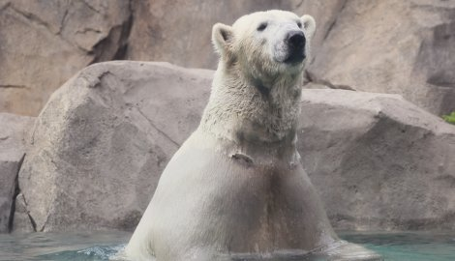
B E L I M E D V E D

Slide 12
*NAUČNICI SU OTKRILI DA BELI MEDVEDI POTIČU OD ŽENKE SMEĐEG MEDVEDA, KOJA JE ŽIVELA U IRSKOJ ZA VREME POSLEDNJG LEDENOG DOBA.
B E L I M E D V E D

Slide 13
*NAUČNICI SU OTKRILI DA BELI MEDVEDI POTIČU OD ŽENKE SMEĐEG MEDVEDA, KOJA JE ŽIVELA U IRSKOJ ZA VREME POSLEDNJG LEDENOG DOBA.
B E L I M E D V E D
*REZULTATI IZTRAŽIVANJA, OBLJAVLJENI U ČASOPISU “CURRENT BIOLOGY”, MOGLI BI DA PRUŽE PODATKE ZNAČAJNE ZA POKUŠAJ OČUVANJA POLARNIH MEDVEDA, KOJI SPADAJU U UGROŽENE VRSTE.

Slide 14
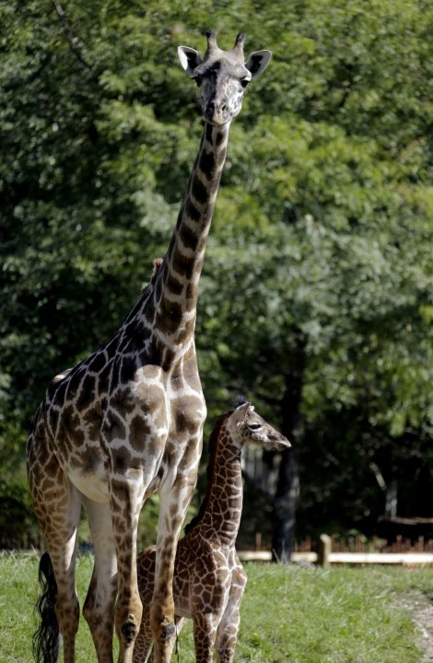
ŽIRAFE

Slide 15
*NAUČNICI I AKTIVISTI ZA ZAŠTITU ŽIVOTINJA UPOZORAVAJU DA SE BROJ ŽIRAFA SVE VIŠE SMANJUJE, I DA TO PROLAZI PRILIČNO NEZAPAŽENO.
ŽIRAFE

Slide 16
*NAUČNICI I AKTIVISTI ZA ZAŠTITU ŽIVOTINJA UPOZORAVAJU DA SE BROJ ŽIRAFA SVE VIŠE SMANJUJE, I DA TO PROLAZI PRILIČNO NEZAPAŽENO.
*U POSLEDNJIH 15 GODINA BROJ JEDINKI NAJVIŠE ŽIVOTINJE NA ZEMLJI SMANJIO SE SA 140.000 NA MANJE OD 80.000.
ŽIRAFE

Slide 17
TEODORA NIKOLIĆ

Slide 18
TEODORA NIKOLIĆ
V-4

